Slide 1

Araştırma-Geliştirme Süreci
Yönetsel ve Destek Süreçlerinin Tanımlanması
Bilimsel Araştırma Projeleri Koordinatörlüğü ve
TEKNOKENT
Diler Aslan
PAÜ Kalite Koordinatörü
Kalite Komisyonu Üyesi
PAÜ Kalite Yönetimi ve Veri Değerlendirme (KAVDEM) Uygulama ve Araştırma Merkezi
Müdürü
Tıp Fakültesi Öğretim Üyesi

Slide 2
Eğitim ile ilgili
Önemli hususlar:
Eğitim tüm üniversitede izlenebilecek şekilde planlanmıştır. Eğitim saatlerinde açılacak olan sanal sınıf adresi genel duyuru olarak tüm üniversite akademik ve idari personel ile öğrencilere duyurulmaktadır. Uzaktan katılımcılar soru sorma ve bilgi paylaşımda bulunabileceklerdir.
Bu eğitimler PETEK-KAVDEM Uzaktan Öğrenme Platformunda yayımlanmakta olan eğitimleri temel almaktadır.
Katılımcıların ve konuşmacıların o eğitimlere ve videolara önceden erişmiş olmaları başarılı bir yapılanma için şartlardan birisidir.
Notes:
Üniversitemizin performansını süreçlere göre değerlendirmek için ana süreçler belirlendi.

Slide 3
Petek-KAVDEM Uzaktan Öğrenme Platformuna Erişim
http://petek.pau.edu.tr/moodle/course/index.php?categoryid=5
Pamukkale Üniversitesi PUSULA Sistemine erişimde kullanılan kullanıcı adı ve şifreyle erişilebilir
Notes:
Üniversitemizin performansını süreçlere göre değerlendirmek için ana süreçler belirlendi.

Slide 4
Program
Eğitim başlığı: Araştırma ve Geliştirme Süreci Destek Süreçleri Tanımlama - BAP ve TEKNOKENT
Eğitimin yeri: Eğitim Fakültesi Zemin Kat, KAVDEM İnteraktif Eğitim Salonu
Eğitim tarih ve saati: 19 Aralık 2018; Saat: 14.00-17.00
Sunum yapacak birimler:
Bilimsel Araştırma Projeleri (BAP) Koordinatörlüğü
TEKNOKENT A.Ş.
Program:
14.00 - 14.30 Açılış
14.30 - 15.30 BAP Sunumu
15.30 - 16.00 Soru-Cevap ve İkram
16.00 - 17.00 TEKNOKENT A.Ş. Sunumu
Notes:
Üniversitemizin performansını süreçlere göre değerlendirmek için ana süreçler belirlendi.

Slide 5
Birimlerden Bildirilen Katılımcılar
 | Birim Adı | Eğitime Katılacak Görevlinin
 |  | Adı Soyadı | Unvanı
1 | Kalite Komisyonu | Nurten SARICA | Prof.
2 | Kalite Komisyonu | Kamil YAĞCI | Doç. Dr.
3 | Kalite Komisyonu | Abdullah AKDOĞAN | Doç. Dr.
4 | Kalite Komisyonu | Mesut ÖNCEL | Dr. Öğr. Üyesi
5 | Arkeoloji Enstitüsü (Arkeoloji Anabilim Dalı) | Bahadır DUMAN | Doç. Dr.
6 | Eğitim Bilimleri Enstitüsü | F. Nilgün Cevher KALBURAN | Doç. Dr.
7 | Fen Bilimleri Enstitüsü | Özlem GİRGİN ATLIHAN | Doç. Dr.
Notes:
Üniversitemizin performansını süreçlere göre değerlendirmek için ana süreçler belirlendi.

Slide 6
Birimlerden Bildirilen Katılımcılar
8 | İslami İlimler Enstitüsü | Harun ABACI | Dr. Öğr. Üyesi
9 | Sağlık Bilimleri Enstitüsü | Mehmet Bülent ÖZDEMİR | Prof. Dr.
10 | Sosyal Bilimler Enstitüsü | Atalay KALE | Enstitü Sekreteri
11 | Diş Hekimliği Fakültesi | Hilal ÖZBEY | Dr. Öğr. Üyesi
12 | Eğitim Fakültesi (Eğitim Bilimleri Bölümü Eğitim Programları Ve Öğretim Anabilim Dalı) | İbrahim TUNCEL | Dr. Öğr. Üyesi
13 | Fen Edebiyat Fakültesi (Sosyoloji Bölümü) | Gül AKTAŞ | Doç. Dr.
14 | Hukuk Fakültesi | Hülya KABAKÇI KARADENİZ | Doç. Dr.
15 | İktisadi ve İdari Bilimler Fakültesi (Maliye Bölümü) | Özay ÖZPENÇE | Doç. Dr.
16 | İlahiyat Fakültesi | Mehmet ÜMİTLİ | Dr. Öğr. Üyesi
Notes:
Üniversitemizin performansını süreçlere göre değerlendirmek için ana süreçler belirlendi.

Slide 7
Birimlerden Bildirilen Katılımcılar
17 | İletişim Fakültesi (Halkla İlişkiler ve Tanıtım) | Yasemin BOZKURT | Dr. Öğr. Üyesi
18 | Mimarlık ve Tasarım Fakültesi (Şehir ve Bölge Planlama) | Görkem GÜLHAN | Dr. Öğr. Üyesi
19 | Mimarlık ve Tasarım Fakültesi | Yaşar ALTINOVA | Fakülte Sekreteri
20 | Mühendislik Fakültesi (Gıda Mühendisliği) | Ali Serkan SOYDAN | Dr. Öğr. Üyesi
21 | Müzik ve Sahne Sanatları Fakültesi (Müzik Böl. Müzik Performansları ASD) | Özgül GÖK | Doç. Dr.
22 | Sağlık Bilimleri Fakültesi | Fadime Hatice İNCİ
23 | Spor Bilimleri Fakültesi (Spor Yöneticiliği Bölümü) | Elif BOZYİĞİT | Dr. Öğr. Üyesi
24 | Teknik Eğitim Fakültesi
25 | Teknoloji Fakültesi
Notes:
Üniversitemizin performansını süreçlere göre değerlendirmek için ana süreçler belirlendi.

Slide 8
Birimlerden Bildirilen Katılımcılar
26 | Tıp Fakültesi (Biyofizik Anabilim Dalı) | Aylin KÖSELER | Doç. Dr.
27 | Turizm Fakültesi | Serap ALKAYA | Dr. Öğr. Üyesi
28 | Fizik Tedavi ve Rehabilitasyon Yüksekokulu | Filiz ALTUĞ | Doç.Dr.
29 | Fizik Tedavi ve Rehabilitasyon Yüksekokulu | Orçin TELLİ ATALAY | Doç.Dr.
30 | Uygulamalı Bilimler Yüksekokulu | Çağdaş GÜNDÜZ | Dr. Öğr. Üyesi
31 | Yabancı Diller Yüksekokulu
32 | Acıpayam Meslek Yüksekokulu | Doğan SÖZBİLEN | Öğretim Görevlisi
33 | Bekilli Meslek Yüksekokulu | Ramazan BALIM | Yüksekokul Sekreteri
34 | Bozkurt Meslek Yüksekokulu
35 | Buldan Meslek Yüksekokulu
Notes:
Üniversitemizin performansını süreçlere göre değerlendirmek için ana süreçler belirlendi.

Slide 9
Birimlerden Bildirilen Katılımcılar
36 | Çal Meslek Yüksekokulu
37 | Çameli Meslek Yüksekokulu | Muzaffer ADAK | Prof. Dr.
38 | Çardak Organize Sanayi Bölgesi Meslek Yüksekokulu
39 | Çivril Atasay Kamer Meslek Yüksekokulu | Önder IŞIKLI | Yüksekokul Sekreteri
40 | Denizli Sağlık Hizmetleri Meslek Yüksekokulu (Çocuk Bakımı ve Gençlik Hizmetleri Bölümü) | Dilek KODAL ULUDAĞ | Öğretim Görevlisi
41 | Denizli Sosyal Bilimler Meslek Yüksekokulu
42 | Denizli Teknik Bilimler Meslek Yüksekokulu | Mehmet KARACA | Dr. Öğr. Üyesi
43 | Honaz Meslek Yüksekokulu | Volkan AKÇİT | Öğretim Görevlisi
44 | Kale Meslek Yüksekokulu | Ayça KARAHAN | Öğretim Görevlisi
Notes:
Üniversitemizin performansını süreçlere göre değerlendirmek için ana süreçler belirlendi.

Slide 10
Birimlerden Bildirilen Katılımcılar
45 | Sarayköy Meslek Yüksekokulu | Atiye KAŞ
46 | Serinhisar Meslek Yüksekokulu
47 | Tavas Meslek Yüksekokulu | Naime Nur BOZBEYOĞLU | Öğretim Görevlisi
48 | Tavas Sağlık Hizmetleri Meslek Yüksekokulu
Notes:
Üniversitemizin performansını süreçlere göre değerlendirmek için ana süreçler belirlendi.

Slide 11
Kalite Komisyonu
Araştırma-Geliştirme Süreci Çalışma Grubu
 | Birim Adı
 |  | Adı Soyadı | Unvanı
1 | Kalite Komisyonu | Nurten SARICA | Prof.
2 | Kalite Komisyonu | Kamil YAĞCI | Doç. Dr.
3 | Kalite Komisyonu | Abdullah AKDOĞAN | Doç. Dr.
4 | Kalite Komisyonu | Mesut ÖNCEL | Dr. Öğr. Üyesi
Notes:
Üniversitemizin performansını süreçlere göre değerlendirmek için ana süreçler belirlendi.

Slide 12
KAVDEM
 | Birim Adı
 |  | Adı Soyadı | Unvanı, Görevi
1 | KAVDEM (Müdür) | Diler Aslan | Prof. Dr., Müdür
2 | KAVDEM | Öncü Yanmaz Arpacı | Öğr. Gör, Uzman
3 | KAVDEM | Mesut Aydınlı | Öğr. Gör, Uzman
4 | KAVDEM | Gülçin Türkmen | Lisans M, Sekreterya
Notes:
Üniversitemizin performansını süreçlere göre değerlendirmek için ana süreçler belirlendi.

Slide 13
Pamukkale Üniversitesi Ana Süreçleri
Eğitim-Öğretim Süreci
Araştırma ve Geliştirme Süreci
Topluma Hizmet Süreci
Yönetim Süreci
İdari ve Destek Süreçler
http://www.pau.edu.tr/pau/tr/kurumsal/ana-surecler
Notes:
Üniversitemizin performansını süreçlere göre değerlendirmek için ana süreçler belirlendi.

Slide 14
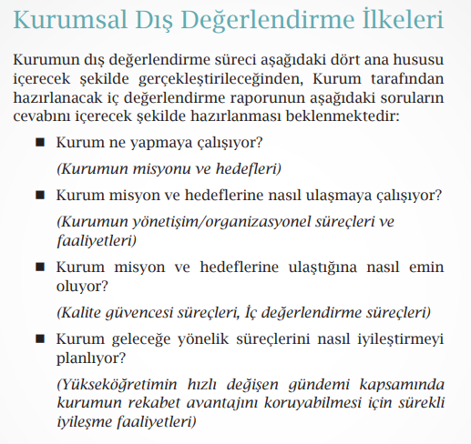
Dış Değerlendirme Ölçütleri
(Genel)

Slide 15
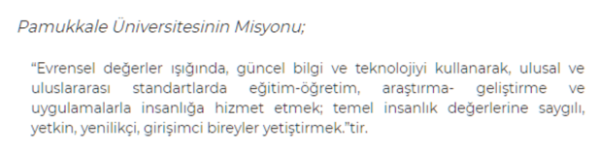

Kurum ne yapmaya çalışıyor?
Kendisini nerede görmek istiyor?
Üniversite misyon ve vizyonu

Slide 16
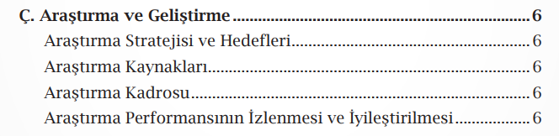
Dış Değerlendirme Ölçütleri
http://yokak.gov.tr

Slide 17
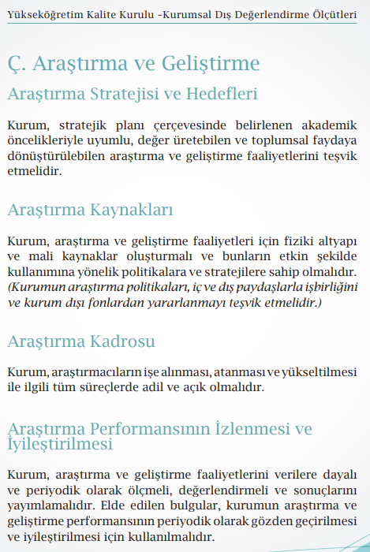
Dış Değerlendirme Ölçütleri
http://yokak.gov.tr
Kurumun araştırma politikaları
İç paydaşlarla işbirliği
Kurum içi mali kaynakların oluşturulması
Dış paydaşlarla işbirliği
Kurum dışı fonlardan yararlanma

Slide 18
Süreçlerle yönetim
PETEK-KAVDEM UZÖP
http://petek.pau.edu.tr/moodle/course/index.php?categoryid=5
Pamukkale Üniversitesi PUSULA Sistemine erişimde kullanılan kullanıcı adı ve şifreyle erişilebilir

Slide 19
Pamukkale Üniversitesi Süreçleri Mimarisi
Disiplinlerin profili tanımlanır
Yönetim süreçleri
Vizyon ve değerler tanımlanır
Strateji ve Hedefler belirlenir
Paydaşlarla takımlar oluşturulur
Kaynaklar sağlanır
Kaynaklar dağıtılır
Yönetişim oluşturulur
Değişim yönetilir
Program tasarlanır
Öğrenme deneyimleri paylaşılır
Öğrencilerin gelişmesi sağlanır
İhtiyaçlar belirlenir
Programın sonlandığı kanıtlanır
Eğitim ve Öğretim Süreci
Araştırma fonu sağlanır
Program veya proje tasarlanır
Araştırma yapılır
Araştırma planı yaratılır
Sonuçları yayılır
Araştırma ve Geliştirme Süreci
Ortak ilgi alanları saptanır
İşbirliği modeli tanımlanı
Fırsatlar yapılandırılır
Fırsatlar belirlenir
Paylaşılan yararlar garantilenir
Topluma Hizmet Süreci
Ortak ilgi alanları saptanır
İşbirliği modeli tanımlanır
Fırsatlar yapılandırılır
Fırsatlar belirlenir
Paylaşılan yararlar garantilenir
Sanayi İşbirlikleri Süreci
Ortak ilgi alanları saptanır
İşbirliği modeli tanımlanır
Fırsatlar yapılandırılır
Fırsatlar belirlenir
Paylaşılan yararlar garantilenir
Uluslararasılaşma Süreci
Destek süreçleri
Personel yönetimi
Öğrenci yönetimi
Paydaşların yönetimi
Kalite yönetimi
Tesislerin yönetimi
Bilişim sisteminin yapılandırılması
Bilgi yönetimi
Finansal kaynakların yönetimi
Şikayetlerin yönetimi
Mezunlarla bağlantıların yönetimi

Slide 20
Yükseköğretim Kurumu Süreçleri Mimarisi
Yönetim süreçleri
Vizyon ve değerler tanımlanır
Strateji ve Hedefler belirlenir
Disiplinlerin profili tanımlanır
Paydaşlarla takımlar oluşturulur
Kaynaklar sağlanır
Kaynaklar dağıtılır
Yönetişim oluşturulur
Değişim yönetilir
Araştırma ve Geliştirme Süreçleri
Araştırma ve Geliştirme Süreçleri
Süreç yaklaşımı
Kaynaklar
Araştırma alanında yetkin birey
Mali kaynak (Bütçe sağlanması)
Yerleşim ve donanımın sahiplenilmesi
Donanımın etkin ve verimli kullanılması
Çıktılar ve sonuçlar
Araştırma fonu sağlanır
Program veya proje tasarlanır
Araştırma yapılır
Araştırma planı yaratılır
Sonuçları yayılır
Fikirlerin üretilmesi ve uygulanması
(BAP)
Ortak ilgi alanları saptanır
İşbirliği modeli tanımlanır
Fırsatlar yapılandırılır
Fırsatlar belirlenir
Paylaşılan yararlar garantilenir
Sanayi İşbirlikleri Süreci
(TEKNOKENT)
Destek süreçleri
Personel yönetimi
Öğrenci yönetimi
Paydaşların yönetimi
Kalite yönetimi
Tesislerin yönetimi
Bilişim sisteminin yapılandırılması
Bilgi yönetimi
Finansal kaynakların yönetimi
Şikayetlerin yönetimi
Mezunlarla bağlantıların yönetimi

Slide 21
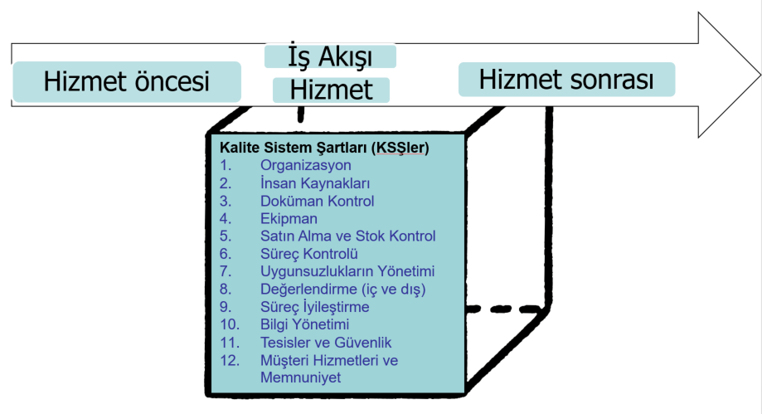
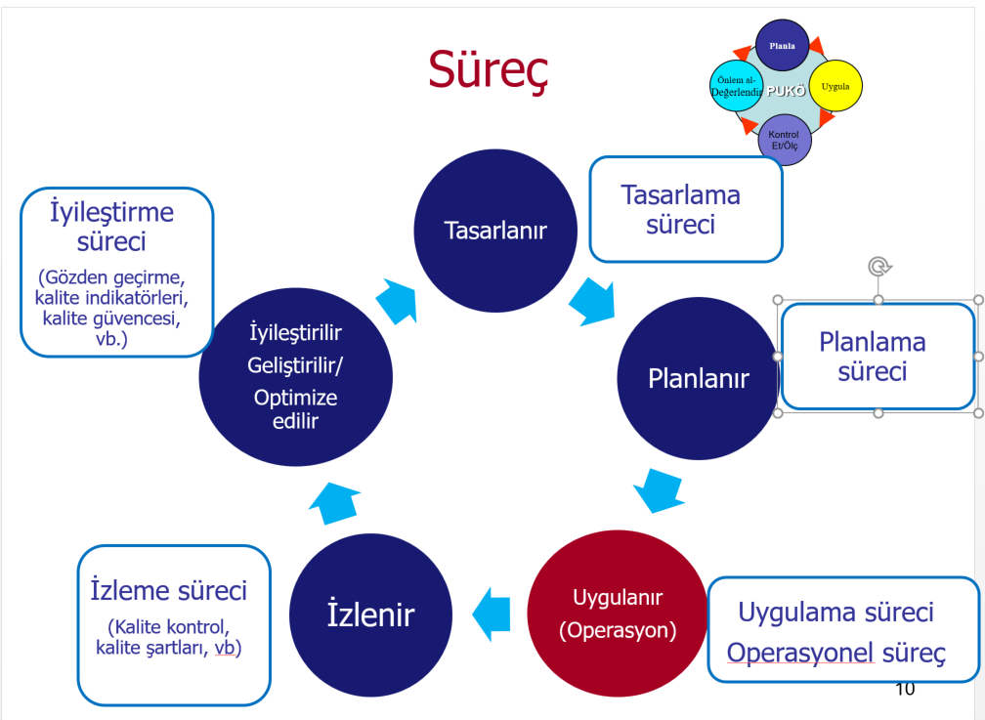
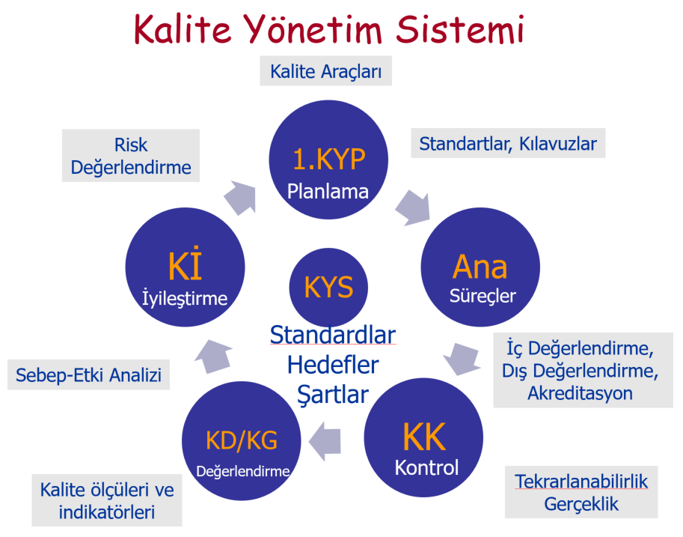
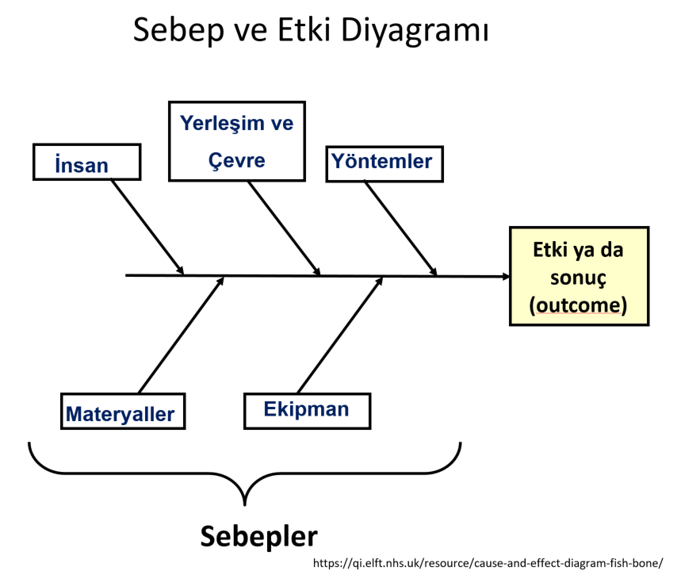
Süreç yönetimi araçları

Slide 22
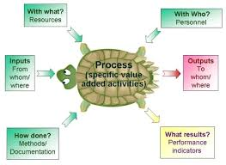
Sürecin tanımlanması: Kaplumbağa diyagramı
Ne ile?
Kaynaklar
Kiminle?
Personel
Girdiler
Kimden/
Nereden
Süreç
(Spesifik aktiviteler)
Değer katmak için
Çıktılar
Kime/
Nereye
Sonuçlar Nasıl?
Performans indikatörleri
Nasıl yapılır?
Yöntemler/
Dokümantasyon
Notes:
Süreçlerin tanımlanmasında yararlanılan diyagramlardan birisi kaplumbağa diyagramıdır. Neyin, ne ile, nasıl, kiminle hangi değer katan faaliyetlerle neye çevrildiği açıklanır bunun yanında yarrlananların memnuniyet derecelerinin de nasıl değerlendirildiğinin açıklanması beklenir.

Slide 23
Etkileyen faktörler (Negatif)
Etkileyen faktörler
(Pozitif)
Risk yönetimi
Etkileyen faktörler
(Tehditler)
Etkileyen faktörler
(Fırsatlar)
Süreç gösterimi
Sağlayıcı
SIPOC Diyagramı
(Suppliers-Inputs-Process-Outputs-Customers)
Müşteri
Şartlar
Sağlayıcı
Süreç bileşenleri:
Girdiler, çıktılar, faaliyetler, kaynaklar ve kontroller
Girdiler
Süreç
Çıktılar
Müşteri
Şartlar
Girdiler
Süreç
Çıktı/lar
Sağlayıcı
Müşteri
Şartlar
Planla
Planla
Sağlayıcı
PUKÖ
Önlem al-
Değiştir
Uygula
Faaliyet/
Alt süreç-1
Faaliyet/
Alt süreç-2
Faaliyet/
Alt süreç-3
Faaliyet/
Alt süreç-4
Kontrol
Et
Destek süreçler: Personel işlemleri, Öğrenci işleri, Muhasebe, İç kontrol, Kalite geliştirme, İdari ve mali işler, Bilişim sistemi, Bilgi işlem ve bakım onarım, Kütüphane ve dokümantasyon, Sağlık, Kültür, Barınma ve Spor İşletmeleri, Döner Sermaye İşletmesi, Yayın ve Basımevi, Güvenlik Hizmetleri, Kalite Yönetimi, Temizlik işleri
Süreç elemanları:
İnsan, Bilgi, Yöntem, Ekipman, Materyal,
Çevre ve yerleşim, Ölçme, Bütçe
Dijital yapının oluşturulması süreçleri: Bilişim teknolojisinin etkili kullanılması, Bilgi yönetim sistemi ve süreci, uzaktan öğrenme, vb.
Tasarlama, planlama, gözden geçirme, iyileştirme süreçleri
Değerlendirme Süreçleri: yasal mevzuata uygunluk, performans değerlendirme (performans hedeflerine uygunluk), denetim sonuçları
Notes:
Süreçlerin diğer gösterim şemalarından birisi de SIPOC diyagramıdır (SIPOC: Supplier-Inputs-Process-Outputs-Customer)
Süreçlerin performanslarını kaynaklar yanında etkileyen çok sayıda dış faktörler vardır. Bu faktörlerin etkileri negatif ise risk oluşturur. Risk analizlerinde dikkat edilmelidir. Örneğin kaynaklara göre kontenjanın yüksek olması üniversite eğitim öğrtimi sğrecinin risklerinden birisidir. Değiştirilemeyen riskler başlığında değerlendirilir. Risk analiziyle ilgili eğitim yapılmaktadır. Sağlayıcılar da negatif etkiy eneden olabilir. Örneğin temel girdi olan lise mezunlarının meslek eğitim için yeterli alt bilgiye sahip olmamaları üniversite eğitim ve öğretim sürecinin riskleri arasındadır. Aynı şekilde süreçte kullanılan kaynakların sağlayıcıları da yeterli kaynağı sağlamak açısından sorunlu iseler risk oluştururlar. Mezunlarımız için yararlananların şartlarını dikkate almak gerekmektedir. Bu şekilde sonuç analizleri başarılı raporlar sağlayabilir. Bu slayt bir sürece toplu bakıştır. Her sürece bu yaklaşım gerekir.

Slide 24
Araştırma ve Geliştirme Süreci Destek Süreçleri
Kaynaklar
İnsan kaynakları
Araştırma Olanakları
Yönetim
İdare
Destek-Bütçe
Araştırıcı
Sağlayıcı
Müşteri
Şartlar
Tez
Yayın
Patent
Faydalı Model
Ürün
Hizmet
Bilim
Toplum
Sanayi
Sağlayıcı
Proje önerisi
Girdiler
Süreç
Çıktılar
Müşteri
Şartlar
Girdiler
Süreç
Çıktı/lar
Sağlayıcı
Müşteri
Şartlar
Sağlayıcı
Destek Sağlanması
Proje önerisi değerlendirilir
Proje önerisinin onay kararı verilir
Destek sağlanır
Araştırma projesi başvurusu
İzlenir
Sonuçlandırılır
Faaliyet/
Alt süreç-1
Faaliyet/
Alt süreç-2
Faaliyet/
Alt süreç-3
Faaliyet/
Alt süreç-4
Destek süreçler: Personel işlemleri, Öğrenci işleri, Muhasebe, İç kontrol, Kalite geliştirme, İdari ve mali işler, Bilişim sistemi, Bilgi işlem ve bakım onarım, Kütüphane ve dokümantasyon, Sağlık, Kültür, Barınma ve Spor İşletmeleri, Döner Sermaye İşletmesi, Yayın ve Basımevi, Güvenlik Hizmetleri, Kalite Yönetimi, Temizlik işleri
Dijital yapının oluşturulması süreçleri: Bilişim teknolojisinin etkili kullanılması, Bilgi yönetim sistemi ve süreci, uzaktan öğrenme, vb.
Planlama, tasarlama, gözden geçirme, iyileştirme süreçleri
Değerlendirme Süreçleri: yasal mevzuata uygunluk, performans değerlendirme (performans hedeflerine uygunluk), denetim sonuçları
Notes:
Eğitim öğretim sürecine yaklaşım örneklendirilmektedir.

Slide 25
Araştırma ve geliştirme süreci yaşam döngüsü
Tasarlama Süreci
Planlama Süreci
Proje önerisinin hazırlanması
Uygulama Süreci
Araştırmanın yapılması
İzleme Süreci
İyileştirme Süreci
Fikrin oluşturulması
Projenin iş planına ve zamana uygun yürümesinin kontrolü
Kalitenin sağlandığının kanıtlanması (Kalite Güvencesi)
Literatür taranması
Proje önerisi kararı
Hibe için uygun birime başvurulması
Bütçe için hibe gerekliliğinin saptanması
Proje kalite yönetim sisteminin planlanması
Planla
Kurum İç Değerlendirme Kılavuzu soruları
Kurum Dış Değerlendirme Ölçütleri ve Formu
Planla
PUKÖ
Önlem al-
Değerlendir
Uygula
Kontrol
Et/Ölç

Slide 26
Araştırma ve geliştirme süreci
Yönetsel ve destek süreçler-Yasal mevzuat
Akademik Değerlendirme Yönergesi
Araştırma Uygulama Merkezlerinin Açılması Ve Denetimi Yönergesi
Bilim Elçileri Yönergesi
Bilim Kurulu Yönergesi
Bilim, Sanat, Hizmet, Teşvik ve Başarı Ödülleri Yönergesi
Bilimsel Araştırma Projeleri Koordinasyon Birimi (PAUBAP) Yönergesi
Bilimsel Araştırma ve Yayın Etiği (Araştırma Projesi Başvuru Formu)
Bilimsel Araştırma ve Yayın Etiği (Lisansüstü Tez Çalışması Başvuru Formu)
Bilimsel Araştırma ve Yayın Etiği (Taahhütname)
Bilimsel Araştırma ve Yayın Etiği Yönergesi
Doktora Sonrası Araştırma Programı (DOSAP) Formları
Doktora Sonrası Araştırma Programı (DOSAP) Uygulama Yönergesi
Girişimsel Olmayan Klinik Araştırmalar Etik Kurulu Yönergesi
Hayvan Deneyleri Etik Kurulu Yönergesi

Slide 27
Araştırma ve geliştirme süreci
Yönetsel ve destek süreçler
KKK, Sürekli Gelişim Grupları Ve Kalite Geliştirme Ekipleri Çalışma Usul Ve Esasları Yönergesi
Öğretim Ele. Teknoloji Geliştirme Bölgelerinde Görev., Şirket Kurabilme, Kurulu Bir Şirkette Ortak Olabilme Ve/Veya Şirketlerin Yönetiminde Görev...
Pamukkale Üniversitesi Danışma Kurulu Yönergesi
Pamukkale Üniversitesi Yayın Yönergesi
Pamukkale Üniversitesine Bağlı Araştırma Ve Uygulama Merkezlerinin Açılması Ve Denetimi Yönergesi
PAÜ - ÖYP Araştırma Görevlileri Kaynak Kullanımı Yönergesi
Proje Destek Ofisi Yönergesi
Teknoloji Fakültesi Danışma Kurulu Yönergesi
Tıp Fakültesi Klinik Araştırmalar Etik Komisyonu Yönergesi
Tıp Fakültesi Tıpta Uzmanlık Tazleri Yazım Ve Basım Yönergesi

Slide 28
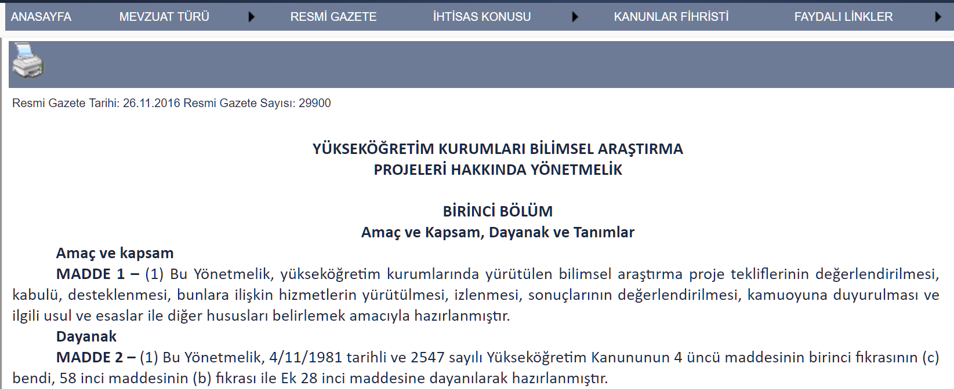
Araştırma ve geliştirme süreci
Yönetsel ve destek süreçler
Amaç ve kapsam
MADDE 1 – (1) Bu Yönetmelik, yükseköğretim kurumlarında yürütülen bilimsel araştırma proje tekliflerinin değerlendirilmesi, kabulü, desteklenmesi, bunlara ilişkin hizmetlerin yürütülmesi, izlenmesi, sonuçlarının değerlendirilmesi, kamuoyuna duyurulması ve ilgili usul ve esaslar ile diğer hususları belirlemek amacıyla hazırlanmıştır.

Slide 29
PAÜ’de Geçmişte yapılan uygulamalar
Rektörlük idari süreçlerinin analizleri
Rektörlük idari süreçlerindeki iş analizleri

Slide 30
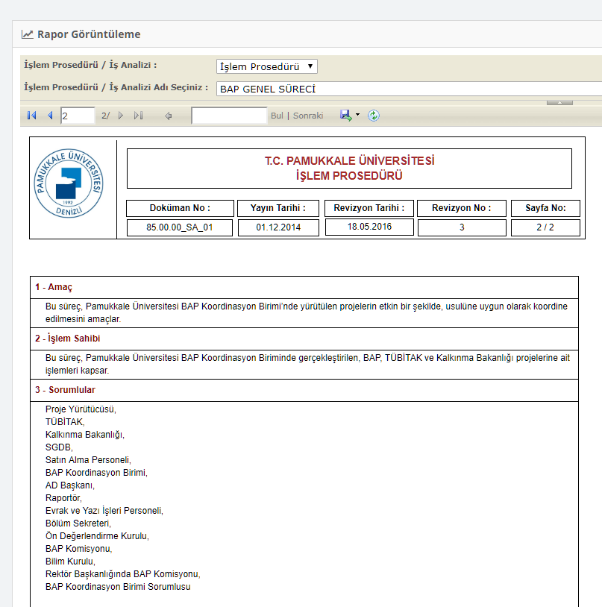
PAÜ BAP
İşlem prosedürü

Slide 31
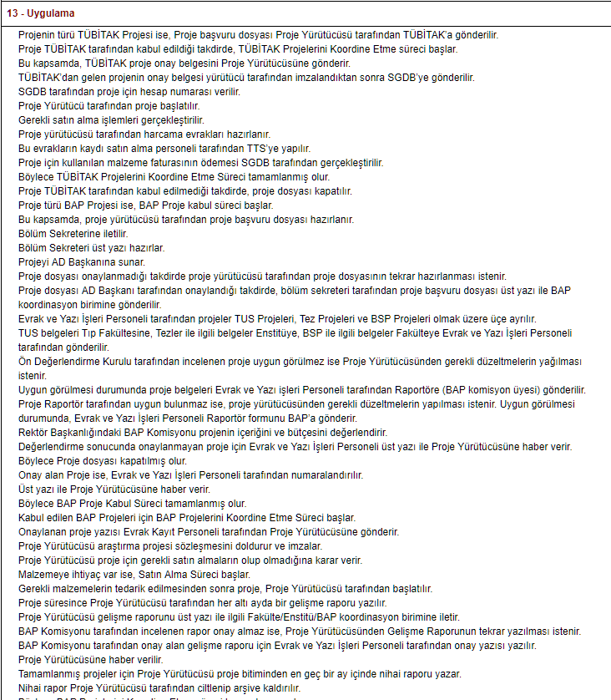

Slide 32
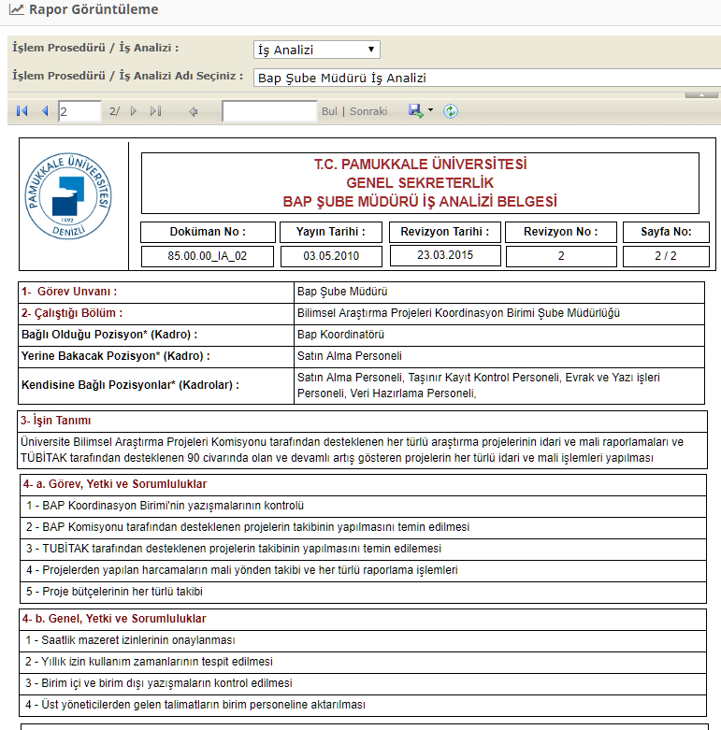
PAÜ BAP
İş Analizi

Slide 33
İlişkili yasal mevzuat
2547 Sayılı Yükseköğretim Kanunu
5018 Sayılı Kamu Mali Yönetimi ve Kontrol Kanunu kapsamındaki;
1) İç Kontrol Standartları Uyum Eylem Planı
2) Kamu İç Kontrol Rehberi
3) Kamu İç Kontrol Standartları Tebliği
4) Kamu İdarelerince Hazırlanacak Faaliyet Raporları Hakkında Yönetmelik
5) Performans Programı Hazırlama Rehberi
6) Üniversiteler için Stratejik Planlama Rehberi

Slide 34
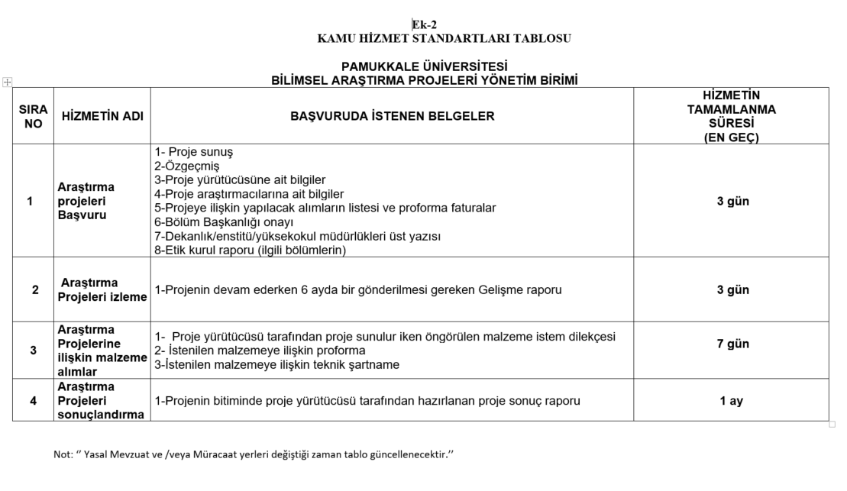
PAÜ BAP Hizmet Standartları

Slide 35
PAÜ BAP Hizmet Standartları

Slide 36
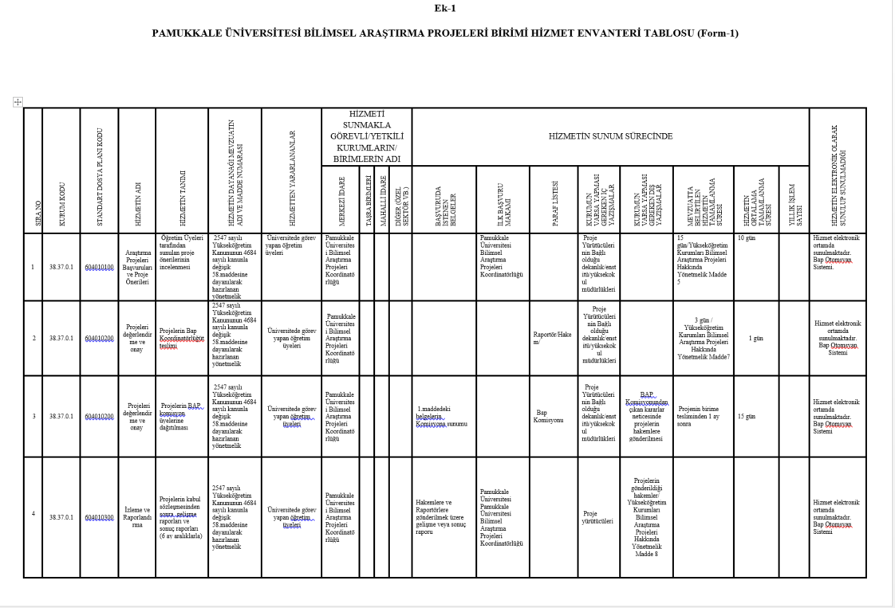
PAÜ BAP Hizmet Envanteri

Slide 37
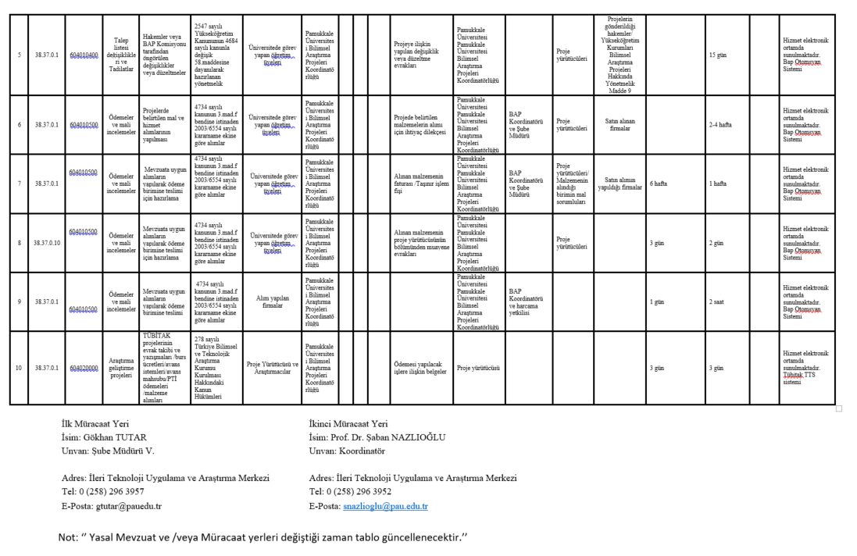
PAÜ BAP Hizmet Envanteri

Slide 38
BAP Koordinatörlüğü Genel Sürecinin Tanımlanması
Tasarlama Süreci
Planlama Süreci
Yasal mevzuatın oluşturulması
Uygulama Süreci
Başvuruların toplanması
İzleme Süreci
İyileştirme Süreci
Üniversite içinde araştırma projelerinin desteklenmesi yapısının oluşturulması
Destek sürecinin iş ve zamana uyumunun değerlendirilmesi
Kalitenin sağlandığının kanıtlanması (Kalite Güvencesi)
Organizasyonun yapılandırılması
Alt süreçlerin yapıandırılması
Başvuruları değerlendirilmesi
Projelere destek sağlanması
Bütçenin uygun koşullarda sağlandığının değerledirilmesi
Çekirdek yasal mevzuat
Proje önerisi başvuru öncesi
Başvuru sırasında
Projenin yürütülmesi
Proje sonlanmasından sonrası
Planla
Planla
PUKÖ
Önlem al-
Değerlendir
Uygula
Kontrol
Et/Ölç

Slide 39
BAP Koordinatörlüğü Genel Sürecinin Tanımlanması
Tasarlama Süreci
Planlama Süreci
Uygulama Süreci
İzleme Süreci
İyileştirme Süreci
Girdiler
Faaliyetler, Araçlar ve teknikler
Çıktılar
İhtiyaç analizleri
BAP koordinasyonun sağlanmasında temel alınacak yasal mevzuat:
Karar? (Üniversite Yönetim Kurulu ve/veya Senato kararları)
Üniversite Stratejik Hedefleri
Yasal Mevzuat
Yönetmelik/Yönerge yazma ekibi
Akran kurumlardaki uygulamalar
Büro yeri
Büro donanımı
Yönetmelik
Usul ve esaslar
Vb.

Slide 40
BAP Koordinatörlüğü Genel Sürecinin Tanımlanması
Tasarlama Süreci
Planlama Süreci
Uygulama Süreci
İzleme Süreci
İyileştirme Süreci
Girdiler
BAP Yönetmeliği
Faaliyetler, Araçlar ve teknikler
Çıktılar
Görev tanımları
Yönetmeliğe göre şartların sağlanması
İnsan kaynakları
Ofis yeri
Donanımın saptanması
Görev tanımlarının yapılması
İş analizinin yapılması
Süreç planı
Süreç yönetimi uygulamaları
Süreç dokümanları
Elektronik ortam için yazılımlar

Slide 41
BAP Koordinatörlüğü Genel Sürecinin Tanımlanması
Tasarlama Süreci
Planlama Süreci
Uygulama Süreci
İzleme Süreci
İyileştirme Süreci
Kalite Yönetimi Planlama Süreci
Girdiler
Kapsamı
Yerleşim ve çevre koşulları
Araçlar ve teknikler
Deneylerin tasarımı
Çıktılar
Kalite Yönetim Planı
Güncelleşmiş süreç dokümanları
Tanımlanan paydaşlar
Şartlar
Dokümantasyon
Belirlenen riskler
Organizasyonel süreç varlıkları
Kalite maliyeti
Kalite araçları (en az yedi kalite aracı)
İstatistiksel örnekleme
Maliyet-fayda analizi
Karşılaştırma
Kalite ölçüleri
Kalite kontrol listesi
Süreç iyileştirme planı
BAP Süreci performans indikatörleri

Slide 42
BAP Koordinatörlüğü Genel Sürecinin Tanımlanması
Tasarlama Süreci
Planlama Süreci
Uygulama Süreci
İzleme Süreci
İyileştirme Süreci
Uygulama Süreci: Alt süreçlerden oluşabilir.
Girdiler
Proje başvurusu
Faaliyetler, Araçlar ve teknikler
Çıktılar
Proje destek onayı
Projenin değerlendirilmesi
Değerlendirme sürecinin tanımlanması
Süreç dokümanlarının hazırlanması

Slide 43
BAP Koordinatörlüğü Genel Sürecinin Tanımlanması
Tasarlama Süreci
Planlama Süreci
Uygulama Süreci
İzleme Süreci
İyileştirme Süreci
Girdiler
Süreç hedefleri
Faaliyetler, Araçlar ve teknikler
Çıktılar
Periyodik değerlendirmelerin sonuçları
Gözlem/gözetim
Kalite politikası
Ölçülmesine karar verilmiş olan kalite göstergeleri
Kalite hedefleri
Dokümanlar (Formlar)
Anketler
Şikayetler
Öneriler
Uygunsuzluklar
Periyodik değerlendirmeler
Gözlem/gözetim kayıtları
Anketlerin değerlendirme sonuçları
Şikayetlerin değerlendirme sonuçları
Önerilerin değerlendirilmesi sonuçları
Uygunsuzlukların değerlendirilmesi sonuçları

Slide 44
BAP Koordinatörlüğü Genel Sürecinin Tanımlanması
Tasarlama Süreci
Planlama Süreci
Uygulama Süreci
İzleme Süreci
İyileştirme Süreci
Girdiler
Süreç hedefleri
Faaliyetler, Araçlar ve teknikler
Çıktılar
Periyodik değerlendirmelerin sonuçları
Gözlem/gözetim
Kalite politikası
Ölçülmesine karar verilmiş olan kalite göstergeleri
Kalite hedefleri
Dokümanlar (Formlar)
Anketler
Şikayetler
Öneriler
Uygunsuzluklar
Periyodik değerlendirmeler
Gözlem/gözetim kayıtları
Anketlerin değerlendirme sonuçları
Şikayetlerin değerlendirme sonuçları
Önerilerin değerlendirilmesi sonuçları
Uygunsuzlukların değerlendirilmesi sonuçları

Slide 45
Süreç Yönetimi
Stratejik plan hedefleri
Performans göstergelerine göre değerlendirilir
Sürekli iyileştirilir

Slide 46
Araştırma ve geliştirme süreci
Yönetsel ve destek süreçler
TEKNOKENT A.Ş.
KKK, Sürekli Gelişim Grupları Ve Kalite Geliştirme Ekipleri Çalışma Usul Ve Esasları Yönergesi
Öğretim Ele. Teknoloji Geliştirme Bölgelerinde Görev., Şirket Kurabilme, Kurulu Bir Şirkette Ortak Olabilme Ve/Veya Şirketlerin Yönetiminde Görev...
Pamukkale Üniversitesi Danışma Kurulu Yönergesi
Pamukkale Üniversitesi Yayın Yönergesi
Pamukkale Üniversitesine Bağlı Araştırma Ve Uygulama Merkezlerinin Açılması Ve Denetimi Yönergesi
PAÜ - ÖYP Araştırma Görevlileri Kaynak Kullanımı Yönergesi
Proje Destek Ofisi Yönergesi
Teknoloji Fakültesi Danışma Kurulu Yönergesi
Tıp Fakültesi Klinik Araştırmalar Etik Komisyonu Yönergesi
Tıp Fakültesi Tıpta Uzmanlık Tazleri Yazım Ve Basım Yönergesi

Slide 47
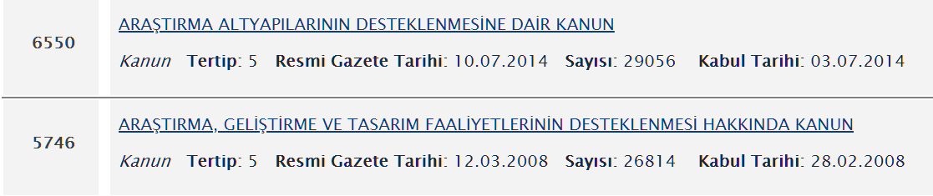
Araştırma ve geliştirme süreci
Yönetsel ve destek süreçler
TEKNOKENT A.Ş.

Slide 48
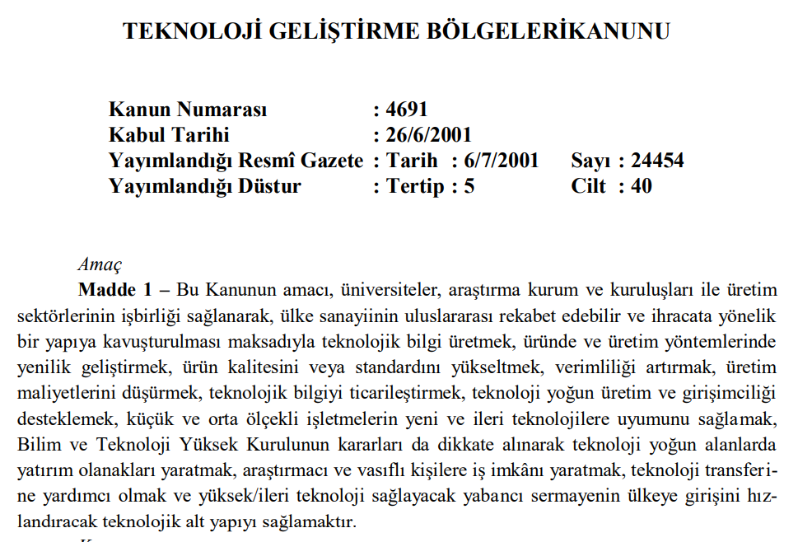
Araştırma ve geliştirme süreci
Yönetsel ve destek süreçler
TEKNOKENT A.Ş.

Slide 49
Araştırma ve geliştirme süreci
Yönetsel ve destek süreçler
TEKNOKENT A.Ş.

Slide 50
TEKNOKENT Ana Sürecinin Tanımlanması
Planla
Planla
PUKÖ
Önlem al-
Değerlendir
Uygula
Kontrol
Et/Ölç
Tasarlama Süreci
Planlama Süreci
Yasal mevzuatın oluşturulması
Uygulama Süreci
Proje önerilerinin başvuru süreci
İzleme Süreci
İyileştirme Süreci
Üniversite-Sanayi İşbirliği sisteminin oluşturulması
Projelerin izlenmesi
Kalitenin sağlandığının kanıtlanması (Kalite Güvencesi)
Çekirdek yasal mevzuat
Organizasyonun yapılandırılması
Alt süreçlerin yapılandırılması
Şirketlerin izlenmesi

Slide 51
Süreç Yönetimi
Stratejik plan hedefleri
Performans göstergelerine göre değerlendirilir
Sürekli iyileştirilir

Slide 52
Teşekkürler

